Slide 2
الاهداف
1- زيادة الوعي والمعرفة حول سرطان الثدي.
2- تعزيز أهمية الكشف المبكر, الالتزام بالفحص الذاتي المنتظم
3- تطوير عادات صحية مستدامة, اتباع نمط حياة صحي.
4- تعليم الطالبات كيفية التعامل مع الضغوط النفسية.
5- إعداد جيل من السيدات المثقفات صحياً.

Slide 3
قال الحبيب المصطفى صلى الله عليه وسلم:
"المؤمن القوي خير وأحب إلى الله من المؤمن الضعيف،
احرص على ما ينفعك، واستعن بالله ولا تعجز."

Slide 4
قصة انجلينا جولي

Slide 5
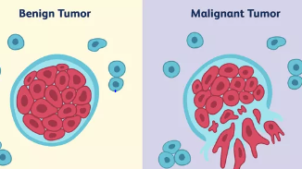
سرطان الثدي
السرطان هو مرض ينشأ عندما تنمو الخلايا بشكل غير طبيعي في أنسجة الثدي وتتكاثر بشكل غير منضبط. هذه الخلايا السرطانية يمكن أن تشكل ورمًا وتنتشر إلى أجزاء أخرى من الجسم.
سرطان الثدي هو نوع من أنواع السرطان الذي يبدأ في خلايا الثدي. يتطور هذا المرض عندما تبدأ خلايا الثدي بالنمو بشكل غير طبيعي وخارج عن السيطرة، مما يؤدي إلى تكوّن ورم. قد يكون الورم حميدًا (غير سرطاني) أو خبيثًا (سرطانيًا).

Slide 6
كيفية نشوء السرطان

Slide 7
السبب
السرطان يحدث بسبب تغيرات أو طفرات في المادة الوراثية (DNA) ) داخل الخلايا. هذه الطفرات تؤدي إلى خلل في كيفية نمو وانقسام الخلايا، مما يتسبب في نمو الخلايا بشكل غير طبيعي وخارج عن السيطرة. هناك العديد من الأسباب التي يمكن أن تسهم في حدوث السرطان.

Slide 8
الطفرات

Slide 9
الطفرات

Slide 10
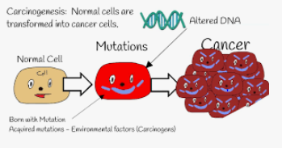

Slide 11
اسباب حصول الطفرة

Slide 12
الاحصائيات

Slide 13
الإصابات العالمية
في عام 2022، تم تسجيل حوالي 2.3 مليون حالة جديدة من سرطان الثدي لدى النساء حول العالم، مما يجعله السرطان الأكثر شيوعًا بين النساء. أعلى معدلات الإصابة كانت في فرنسا والولايات المتحدة، حيث بلغ معدل الإصابة في فرنسا 105.4 لكل 100,000 امرأة.
بلغ عدد الوفيات الناجمة عن سرطان الثدي في عام 2022 حوالي 666,103 حالة. كانت الهند هي الدولة التي سجلت أعلى عدد من الوفيات، تليها الصين والولايات المتحدة.
في العراق 1 من كل 36 مريضا يحصل على الدواء.

Slide 14
الولايات المتحدة
وفقًا لتقديرات 2024، سيتم تشخيص حوالي 310,720 حالة جديدة من سرطان الثدي في النساء في الولايات المتحدة، مع توقع وفاة 42,250 امرأة بسبب المرض.

Slide 15
خارطة السرطان في العالم

Slide 16
الاحصائيات في العراق
في العراق 1 من كل 36 مريضا يحصل على الدواء.

Slide 17
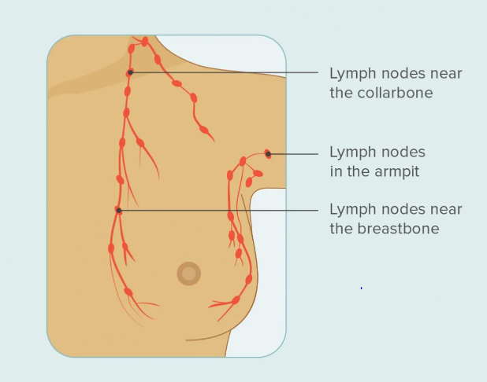
تشريح الثدي والعقد اللمفاوية

Slide 18
رسم لحدوث سرطان الثدي بالمناطق التشريحية

Slide 20
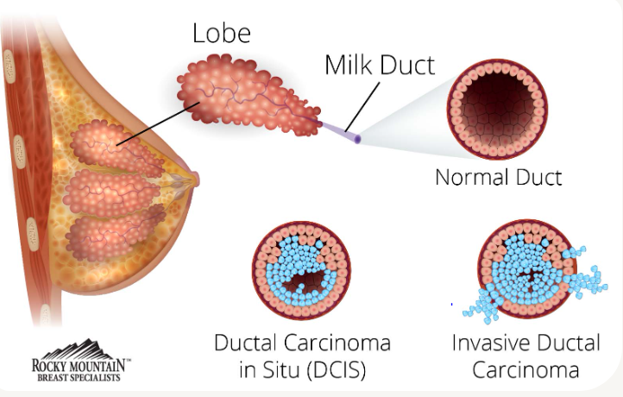
النوع القنوي

Slide 21
النوع الفصيصي

Slide 23
عوامل الخطورة

Slide 25
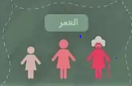
تاريخ شخصي من التعرض لسرطان الثدي
تاريخ عائلي التعرض لإشعاعات

Slide 26
الوزن الزائد
الحيض في سن مبكرة نسبي

Slide 27
الوصول إلى سن الياس (انقطاع الطمث – سن "اليأس") في سن متأخرة نسبيا

Slide 28
العلاج بالهورمونات
تناول أقراص منع الحمل

Slide 29
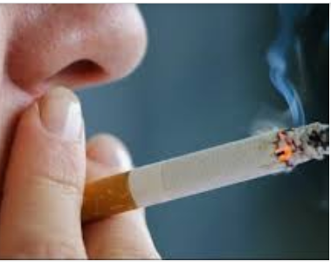
التدخين
عدم ممارسة الرياضة

Slide 30
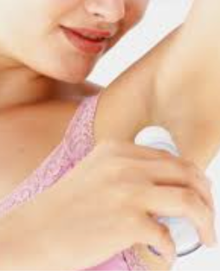
حمالات الصدر مانع التعرق

Slide 31
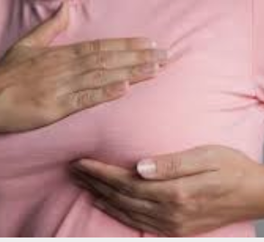
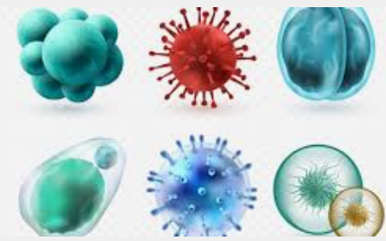
تغيّرات ما قبل سرطانية في نسيج الثدي
الفيروس

Slide 34
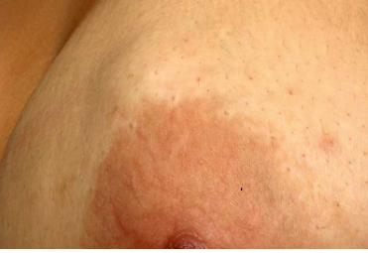
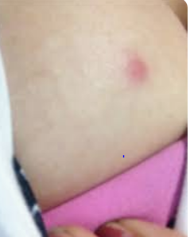
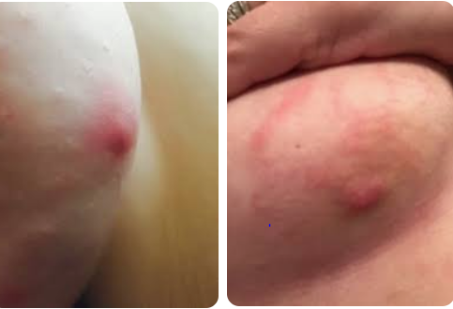
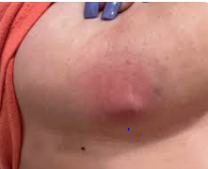
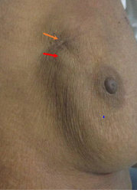
أعراض وعلامات سرطان الثدي
1. كتلة أو ورم في الثدي

Slide 35
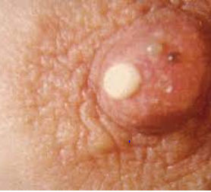
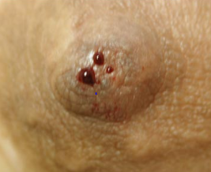
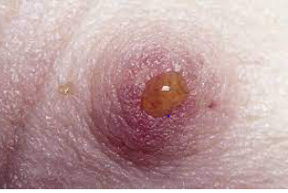
افرازات الحلمة

Slide 36
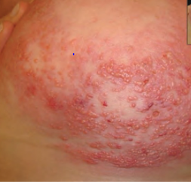
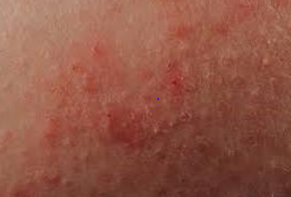
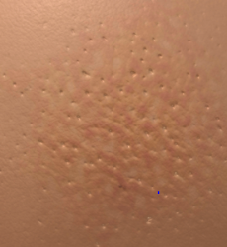
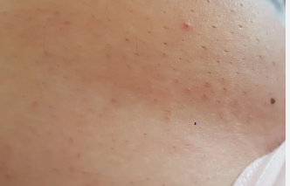
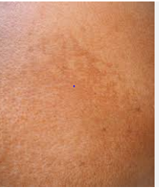
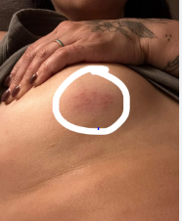
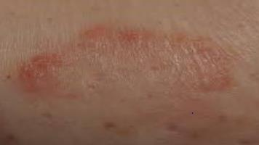
تغيرات في الجلد

Slide 37
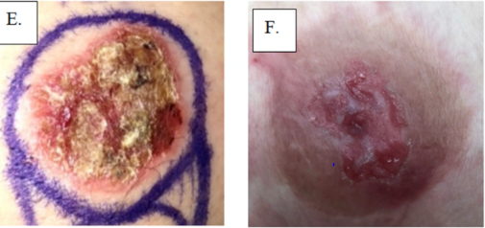
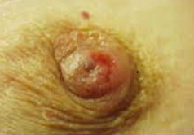
تغيرات في شكل الحلمة

Slide 38
تورم الابط والرقبة

Slide 39
الم وتهيج وحرقة في منطقة الثدي

Slide 40
الكشف عن سرطان الثدي

Slide 41
Triple assessment

Slide 43
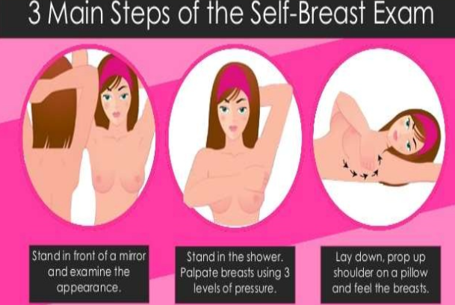
Self Examination

Slide 44
العلاج

Slide 45
الاغذية المفيدة

Slide 47
امتنعي عن

Slide 49
كيفية التخلص من الضغوط الحياتية
تقنيات الاسترخاء: مثل التأمل والتنفس العميق تساعد في تهدئة العقل وتقليل التوتر.
ممارسة الرياضة بانتظام: التمارين البدنية تقلل التوتر وتزيد إفراز هرمونات السعادة.
النوم الجيد: الحصول على نوم كافٍ يعزز الصحة النفسية والجسدية.
دعم العلاقات الاجتماعية: التواصل مع الأصدقاء والعائلة يخفف من الضغوط.
البحث عن مساعدة مهنية: اللجوء إلى استشاري نفسي عند الحاجة لتحسين طرق التعامل مع التوتر.

